Slide 1
協同產品設計實習 期末報告
組長:41023213張義聖
組員:41023215許嘉祐
41023216郭宥辰
41071202陳依平
41071203侯昀熙
41071204黄雅萱

Slide 2
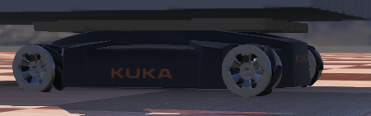
車子
使用老師給的車子，讓我們可以減少製作過程，車子上新增一個板子來放投籃機

Slide 3
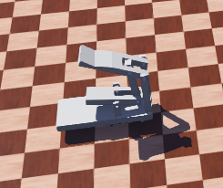
籃球機
如同作業3的籃球是一樣的，可以去看作業3的影片
指示在下面新增車子，可以使其移動

Slide 4
程式說明
1.Feed _ball
是用來進行餵球的動作，按O的時候，產生一顆球
2.fourbar_controller
是用來控制投籃機的移動，另用J來回復投籃機的動作，而K則是將球擊出
3.stand_controller
是用來進行判斷球是否有投入籃框內，並利用7段顯示器來進行計分

Slide 5
問題
1.球進去沒有顯示得分
2.球在同一個地方投進，卻沒有得分
3.紅外線感測器沒有感測到球
4.球會穿過籃板

Slide 6
解決方法
1.因為不小心把SENSOR刪掉，把它重新加回來就好
2.投太快，在第一顆球還未判定之前，後投出
3.新增多條紅外線感測器
4.重開一次檔案就好

Slide 7
心得
40171202 陳依平
期末報告真的很複雜，要把之前做過的東西整合在一起，花費我們好幾個禮拜的時間，還有請程式較擅長的朋友來幫忙，加上AI的建議，才能壓線完成，雖然過程有點辛苦，但學到不少東西，之後說不定能派上場。
41071203
這次的final在組裝上面沒有太大的問題，問題最大的還是卡在程式方面，要讓他整個動起來並順利運行花了很長的時間，還是透過網路還有接觸過相關專業的同學幫忙除錯才能順利的做出來，看到可以順利運作時很開心，雖然過程很累但是是值得的
41071204黃雅萱
這次的final比之前要複雜及困難許多，期間在研究的時候處處碰壁，也遇到很多問題，嘗試去問AI，但AI給我們的解決方案也有很多問題導致無法正常運作，中間一度卡關很久，慶幸的是身邊有接觸過相關的朋友，所以最後也壓線完成了。3.
41023213張義聖
這次的期末專題條件比較困難，尤其是在程式的部分花了很多時間。過程中不斷嘗試不同的方法，但總會遇到一些錯誤。我們有請教AI、上網查資料，還請教了有經驗的朋友協助，才解決問題。雖然花了不少心力，但也因此更加了解整個系統運作的流程，學到了許多之前沒接觸過的知識。
41023215
這次的final作業跟之前比起來相當的困難，在製作的過程中遇到了許多的問題，後來經過同學的幫忙才順利解決，透過這次的作業讓我更熟悉程式的撰寫，也讓我增強了程式撰寫的能力，所以對未來我相信有很大的幫助。
41023216
這次的FINAL跟之前比起來難了很多，在製作的過中，遇到了許多問題，在程式的部分出現的許多問題，所以花了許多時間 ，去把錯誤的部分找出來，也幸好有組員有認識，了解程式的朋友，幫我找到程式哪裡出現了錯誤，才能順利的完成。

